Slide 1

OSCAR

Slide 2

Sommaire
Equipe du projet Oscar
Objectifs du projet et REX
Programmation
Signatures/Analyse d’images
Originalité

Slide 3





Equipe du projet OSCAR
Trois membres
Matlab
Visual Studio
OSCAR
Notes:
Observation et Sélection de CARactères

Slide 4



Objectifs du projet et retour d’expertise
Objectifs :
Distinction
Automatisme
Analyse
Retour d’expertise :
Pas simple
Bonne expérience
Notes:
Objectifs :
- Distinctions de tout les différents chiffre Assamese.
Automatiser au plus la lecture des images afin que le programme soit capable de toutes les trier.
Gérer l’analyse et la réception des images pour vérifier que tout est bien fait.

Slide 5

Programmation et IHM
Noms fonctions adaptés
Automatisation avec matrice de confusion
Traiter une seule image ou tout

Slide 6

Signatures/Analyse d’images
>0,8
Circularité
<0,3
Arbre de décision
0
0,3 < x < 0,8
1,2,3,6,8,9
4,5,7
Fermeture élément disque
Euler
Euler
-1
1
0
0
2,6,9
1,3,8
4
5,7
Fermeture élément ligne +solidité
Nombre d’extrémités
Top Hat + aires
2
1
6
2,9
8
1,3
7
5
Séparation Nord/Sud + périmètre
Séparation Nord/Sud + Euler
1
2
1
3
2
9

Slide 7

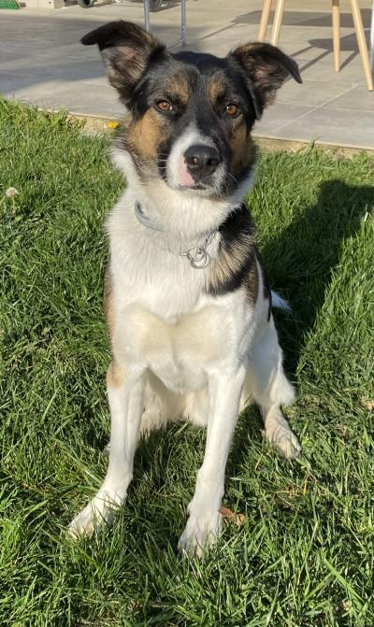
Originalité
Peu de fonctions
Fonction périmètre
Traitement morphologique utilisé plusieurs fois
Nom du projet

